Slide 1
Работу выполнила обучающаяся 8 «В» класса Ивасько Анастасия Учитель: Л.И. Карнаущенкова.
Первая помощь при кровотечениях.

Slide 2
Кровь представляет собой биологическую ткань, обес­печивающую нормальное существование организма. Количество крови у мужчин в среднем около 5 л, у женщин – 4,5 л.

Slide 3
Кровь в организме человека выполняет сложные и многообразные функции. Она снабжает ткани и органы кислородом, питательными компонентами, уносит образующиеся в них углекислоту и продукты обмена, доставляет их к почкам и коже, через которые эти токсические вещества удаляются из организма.

Slide 4
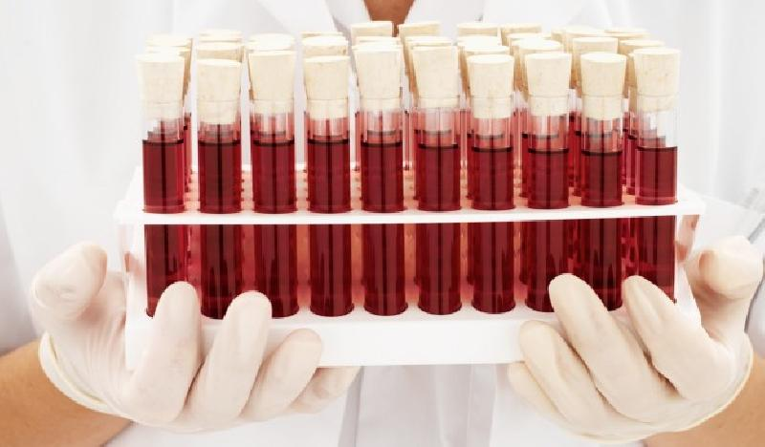
Организм человека без особых последствий переносит утрату только 500 мл крови. Истечение 1000 мл крови уже становится опасным, а потеря более 1000 мл крови угрожает жизни человека. Если утрачено более 2000 мл крови, сохранить жизнь обескровленному можно лишь при условия немедленного и быстрого восполнения кровопотери.

Slide 5
Наиболее опасно артериальное кровотечение. Оно возникает при повреждении артериального со­суда, изливающаяся при этом кровь ярко-красного цвета и выбивается из раны сильной пульсирующей струей (иногда фонтаном).

Slide 6
При венозном кровотечении кровь темно-красная, течет медленно, непрерывно. Венозное кровоте­чение менее интенсивное, чем артериальное, и поэтому реже носит угрожающий характер, однако при ранении вен шеи и грудной клетки

Slide 7
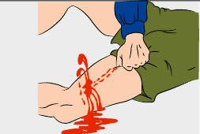
Кровотечение бывает наружным (из ран или естест­венных отверстий тела) и внутренним (кровь скапливается в полостях тела – черепе, груди, животе или каком-либо органе).

Slide 8
При любом кровотечении оказывающий помощь должен действовать быстро, решительно и осторожно. Его задача состоит в том, чтобы как можно скорее, проще и надежнее остановить кровотечение, не усугубив при этом состояния пострадавшего.

Slide 9
необходимо придать кровоточащей части тела возвышенное положение, наложить давящую повязку или жгут (выше места повреждения); при небольшом артериальном кровотечении достаточно применить плотную давящую повязку. нужно без промедления наложить кровоостанавливающий жгут.

Slide 10
ПРАВИЛА НАЛОЖЕНИЯ КРОВООСТАНАВЛИВАЮЩЕГО ЖГУТА:
Жгут накладывают при повреждении крупных артериальных сосудов конечностей.
При кровотечении из артерий верхней конечности жгут лучше расположить на верхней трети плеча; при кровотечении из артерий нижней конечности – на средней трети бедра.
Жгут накладывают на приподнятую конечность; подводят под место предполагаемого наложения, энергично растягивают и, подложив под него мягкую прокладку, накручивают несколько раз так, чтобы витки ложились вплотную один к другому и чтобы между ними не попали складки кожи. Концы жгута надежно завязывают или скрепляют с помощью цепочки и крючка.
Жгут должен быть наложен туго, но при этом не следует излишне сильно сдавливать ткани конечности, так как возможны очень тяжелые осложнения; к жгуту обязательно прикрепляется лист бумаги (картона) с указанием времени его наложения.
Нельзя держать жгут на конечности более 1½ ч.

Slide 11
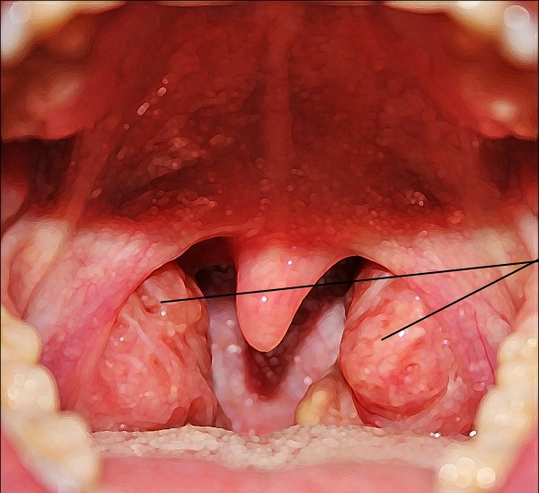
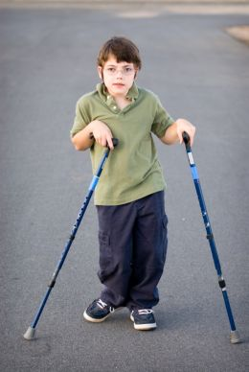
Правильно примененный жгут остановит любое кровотечение из поврежденных сосудов конечности, а неумелые действия при наложении жгута могут стать причиной невритов, параличей, омертвения тканей, гангрены.

Slide 12
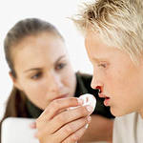
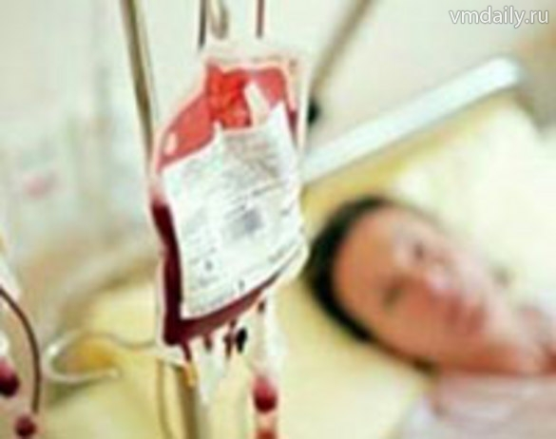
При угрожающем жизни кровотечении, если нельзя использовать жгут, нужно накрыть рану стерильной салфеткой, затем введенными в нее пальцами прижать кровоточащий сосуд. Однако нужно помнить, что безопаснее метод прижатия сосуда не в самой ране, а вне ее.

